Slide 1
Czym jest JavaScript?
I dlaczego nie jest on jakkolwiek spokrewniony z Javą?

Slide 2
Definicja
JavaScript to język skryptowy, obiektowo zorientowany, imperatywny i funkcyjny
JS jest również dynamicznie, kaczkowo typowany

Slide 3
co to NA PRAWDĘ znaczy?
Wyjaśnienie na chłopski rozum, czyli:

Slide 4
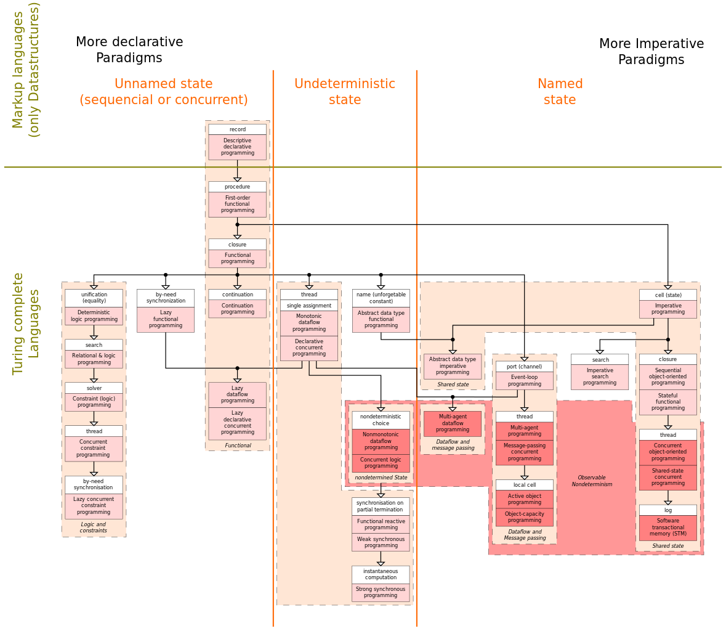
Paradygmy, czyli co się tu dzieje?
Paradygm – fundamentalny styl programowania, będący sposobem budowania struktury i elementów programów komputerowych.
Notes:
http://en.wikipedia.org/wiki/Programming_paradigm

Slide 5
Paradygmy w JavaScript’cie
Skryptowy – do pisania interpretowanych programów do automatyzacji
Zorientowany obiektowo – oparty na koncepcie „obiektów” - struktur zawierających dane i kod (metody)

Slide 6
Paradygmy w JavaScript’cie
Funkcyjny – obliczenia traktuje jak ewaluację funkcji matematycznych i unika zmiany stanu i zmiennych danych
Imperatywny – opisuje obliczenia orzeczeniami zmieniającymi stan programu (podobnie do języków naturalnych)

Slide 7
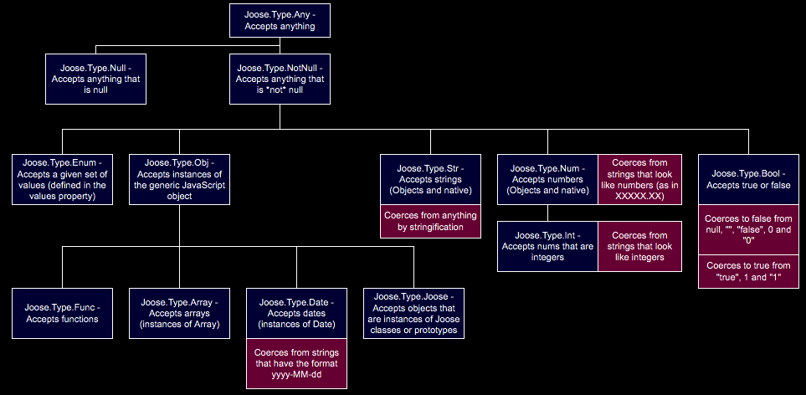
Typowanie, czyli na co ja patrzę?
Typowanie – zestaw zasad dających typ różnym konstrukcjom (zmiennym, wyrażeniom, funkcjom i modułom), z których złożony jest program komputerowy.
Notes:
http://en.wikipedia.org/wiki/Type_system
http://joose-js.googlecode.com/svn/trunk/doc_images/Joose_Type_Hierarchy.png

Slide 8
Typowanie w JavaScript’cie
Dynamiczne – zmienne nie mają stałego typu, mogą go zmieniać w dowolnym czasie
Kaczkowe – zmienne nie muszą mieć ustalonego typu, wystarczy jedynie, że udostępniają wymagane funkcje. Nazwa wzięła się z powiedzenia „If it walks like a duck and talks like a duck, it must be a duck”
Notes:
http://c2.com/cgi/wiki?DuckTyping

